Slide 1

语文园地一
第1课时
第2课时

Slide 2

交流平台
第1课时
阅读时，可以联系自己的生活经验：（以《草原》为例）
也不知道是谁的手，总是热乎乎地握着，握住不散。大家的语言不同，心可是一样，你说你的，我说我的，总的

Slide 3
意思是民族团结互助。（主客相聚）
……
太阳已经偏西，谁也不肯走。（主客惜别）
想一想：联想生活中自己与别人相聚和惜别的情景。

Slide 4
阅读时，要从所读内容联想到更多：
（以《丁香结》为例）
丁香结，这三个字给人许多想象。再联想到那些诗句，真觉得它们负担着解不开的愁怨了。每个人一辈子都有许多不顺心的事，一件完了一件又来。所以丁香结

Slide 5
年年都有。结，是解不完的；人生中的问题也是解不完的，不然，岂不太平淡无味了么？
丁香结引发了作者对人生的思考，由此你还联想到了哪些有象征意义的植物？
梅、兰、竹、菊

Slide 6
阅读时，要从所读内容想开去。
从课内联系到课外。（移情体验，融入感受）。

Slide 7
总结：
把握文章的主要内容，体会文章的思想感情。
联系自己的生活经验进行联想。
要能从课文内容中联系到更多。

Slide 8


词句段运用
自由读题，思考：这些句子有什么特点？说一说这样写有什么好处。
我是亲友之间交往的礼品，我是婚礼的冠冕，我是生者赠予死者最后的祭献。
★表面上看是写芳香的花儿，实际是诗人借
花喻人。
★排比句使语言描写更生动，富有诗意。

Slide 9

对
比
读
说一说，你发现了什么？
漓江的水真静啊，静得让你感受不到它在流动；漓江的水真清啊，清得可以看见江底的沙石；漓江的水真绿啊，绿得仿佛那是一块无暇的翡翠。
漓江的水真静，真清，真绿。

Slide 10

运用了排比、比喻的修辞手法，生动形象地描写了漓江水静、清、绿的特点。

Slide 11

仿 写
校园的花真多啊，______________；
校园的花真艳啊，______________；
校园的花真美啊，______________。

Slide 12
花开了，就像睡醒了似的。鸟飞了，就像在天上逛似的。虫子叫了，就像在说话似的。

Slide 13
1.读一读：自由读句子，把句子读通顺。
2.想一想：这两个句子分别写了什么？
3.议一议：句中的分号有什么作用？小
组合作学习，先在小组内交流，再全
班交流。

Slide 14
我在原野上摇曳，使原野风光更加旖旎；我在清风中呼吸，使清风芬芳馥郁。我微睡时，黑夜星空的千万颗亮晶晶的眼睛对我察看；我醒来时，白昼的那只硕大无朋的独眼向我凝视。
排比句，分号表示一个停顿，分隔两个或三个表示并列关系的分句。

Slide 15
太阳晒着地面，有些地区吸收的热量多，那里的空气就比较热；有些地区吸收的热量少，那里的空气就比较冷。空气有冷有热，才能流动，成为风。
写了风形成的原因，所以用分号把两种并列的现象“空气热、空气冷”分隔开。

Slide 16
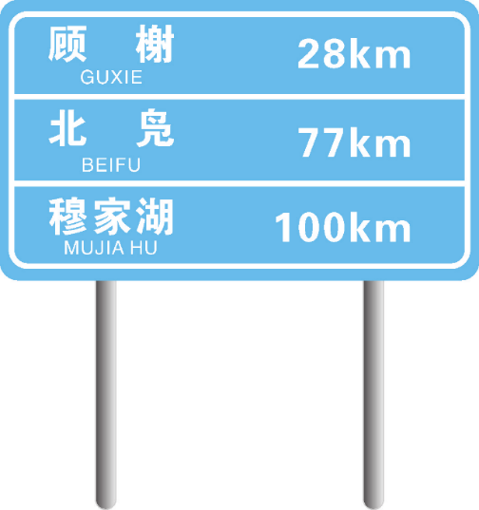
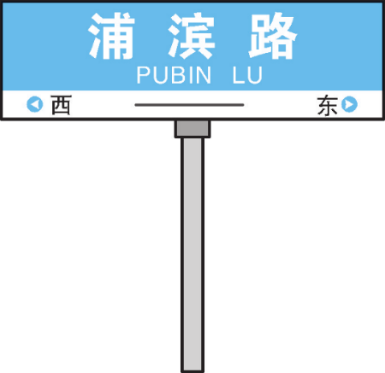
你注意过路牌吗？我们可以借助拼音认识地名。仔细看看你发现了什么？

Slide 17
◆路牌的作用是告诉人们地点。
◆路牌由拼音、汉字和路程公里数三部
分组成。
◆路牌的每个拼音字母都是大写。

Slide 18
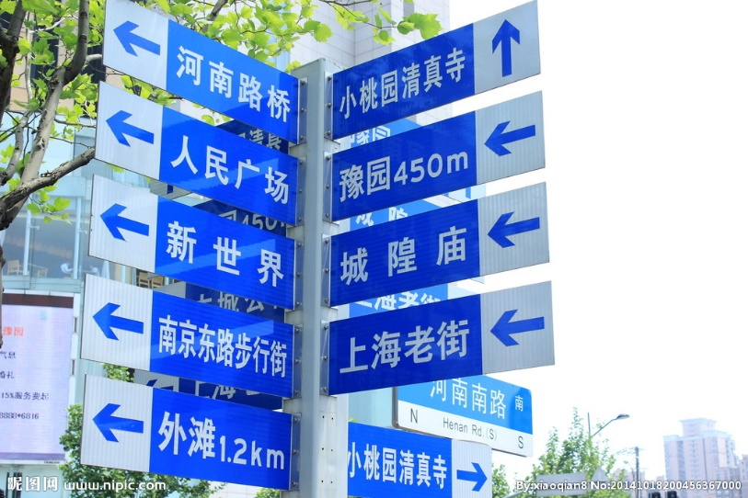
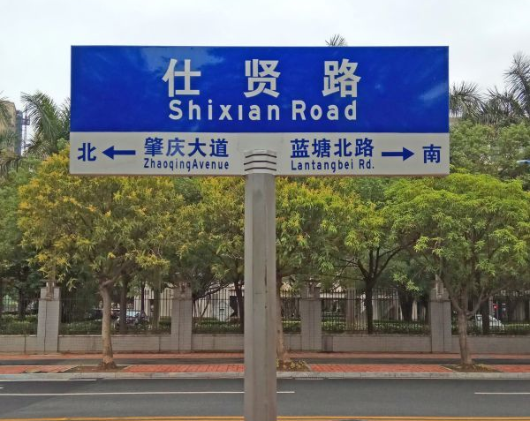
联系自己的生活，说一说，你见过的路牌是什么样的？

Slide 19
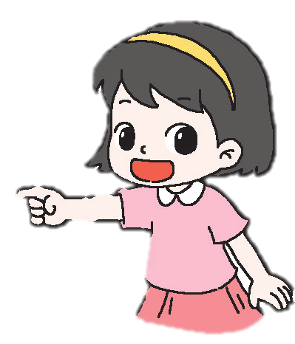
想一想：我们的姓名该怎样写呢？
我知道：用拼音写自己的名字的时，姓名之间用空格分开，姓和名的首字母大写，其他的字母小写。
例如：Zhɑnɡ Huɑn

Slide 20
第2课时

Slide 21
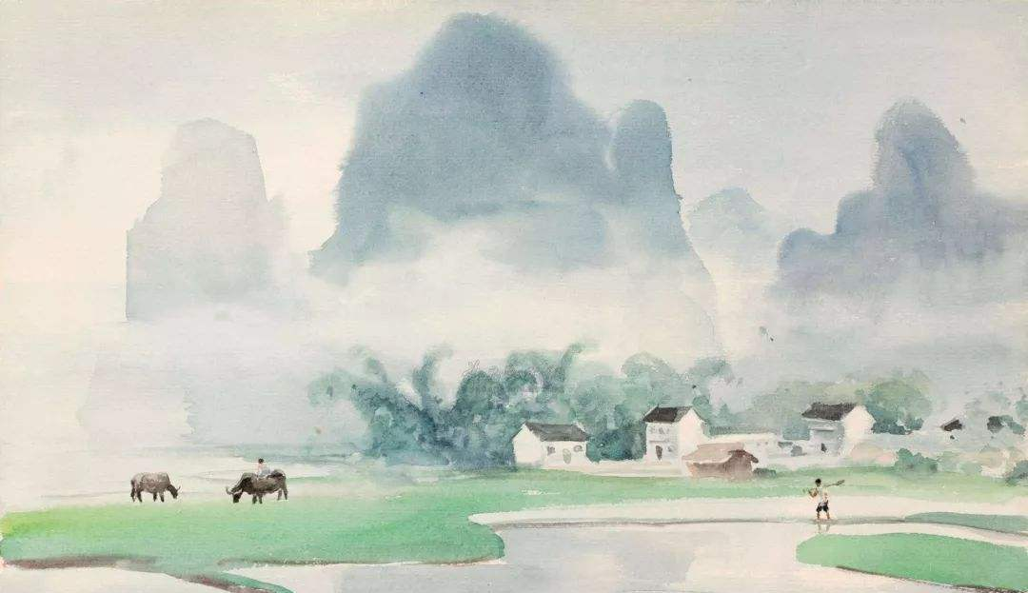

揭题解题
老朋友
拜访
过故人庄
[唐]孟浩然
“过故人庄”即到村庄拜访老朋友。这首诗是孟浩然隐居在鹿门山时，被一位朋友邀请到家中做客时写的。

Slide 22
初读古诗
◆借助拼音自由地朗读古诗《过故人庄》，
注意读准字音，读通诗句。
◆把不懂的词语圈出来，借助注释想一想
它们是什么意思。
◆想一想：这首诗写了一件什么事？

Slide 23

过 故人庄
［唐］孟浩然
故人 具 鸡黍，邀我 至 田家。
绿树 村边合，青山 郭外斜。
开轩 面 场圃，把酒 话 桑麻。
待到 重阳日，还来 就菊花。
/
/
/
/
/
/
/
/
/
/
/
huán
/
/

Slide 24
故人：老朋友。 开轩：开窗户。
具鸡黍：准备丰盛的饭菜。
把酒：端着酒具，指饮酒。
邀：邀请。 还：返回，回来。
合：环绕。
就菊花：饮菊花酒。 就：靠近。

Slide 25
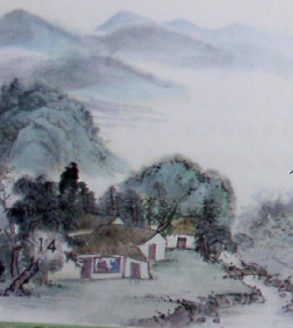
想一想：这首诗写了一件什么事？
孟浩然接受一位老朋友的邀请，来到乡村做客的事。
借助注释、借助课文插图，我们可以大致理解诗句的意思，这是学习古诗的好方法。

Slide 26
品读诗句
从这首诗中你体会到了诗人怎样的情感？
诗人与老朋友之间真挚的友情。

Slide 27
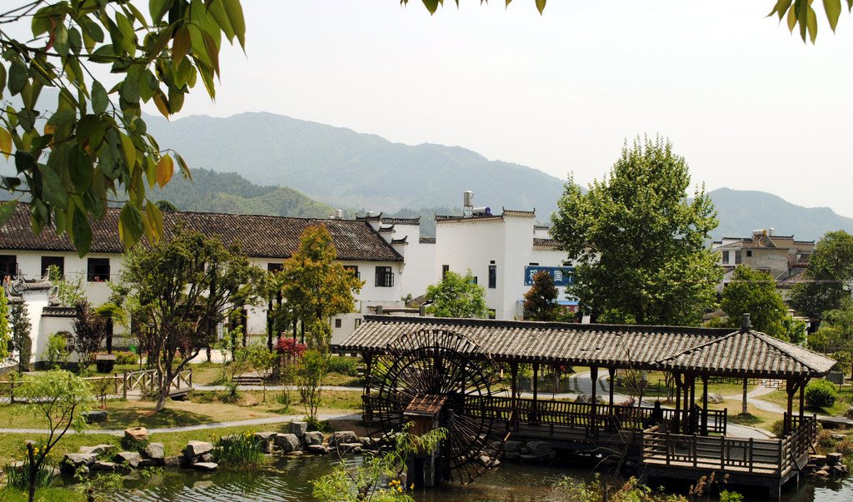
故人具鸡黍，邀我至田家。
开心、高兴

Slide 28
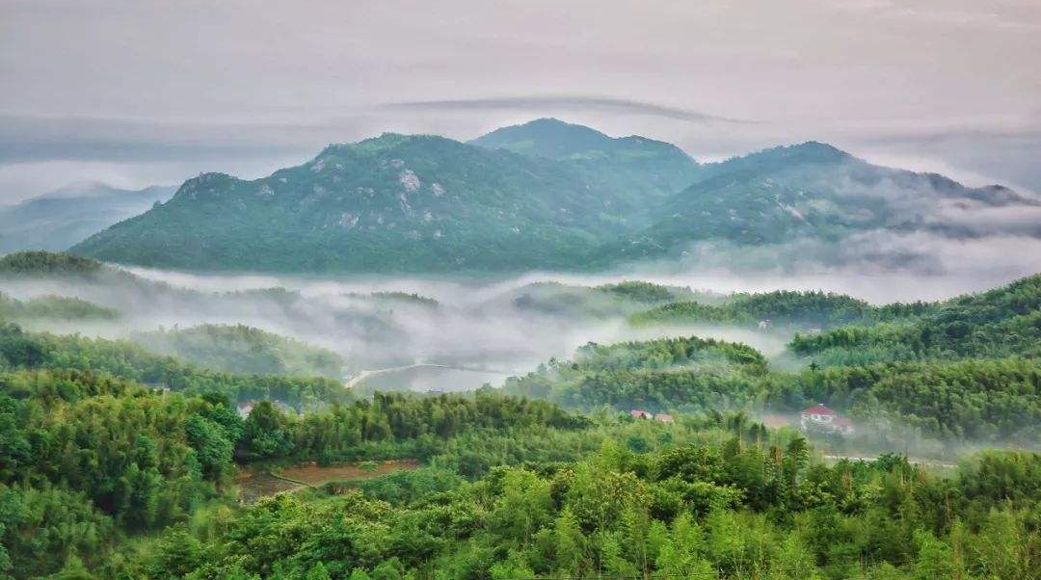
绿树村边合，青山郭外斜。
绿树围绕着村边，青山在村外横卧，风景真美啊！

Slide 29
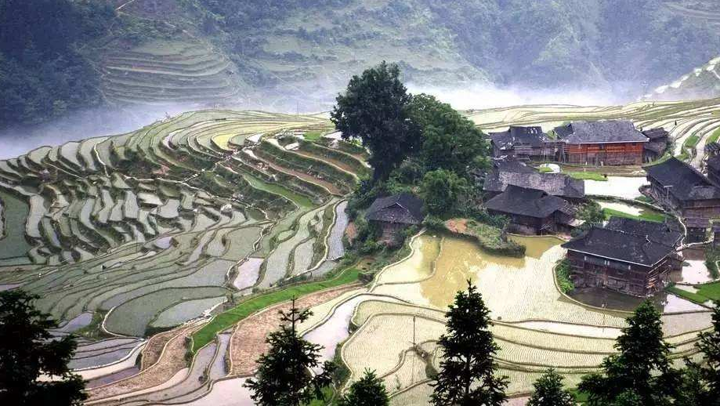
开轩面场圃，把酒话桑麻。
打开窗子，面对谷场和菜园，举起酒杯，畅饮美酒，闲谈农事。只有老朋友之间才会谈家常琐事。

Slide 30
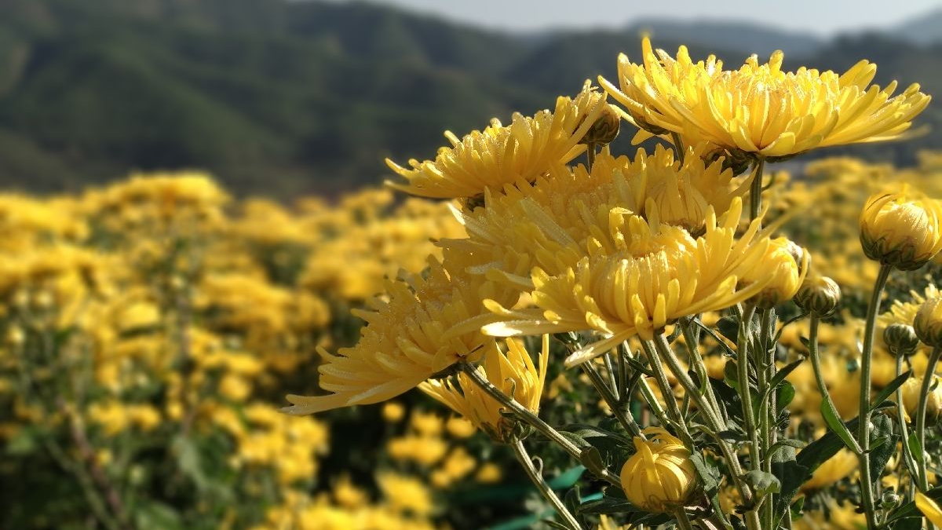
待到重阳日，还来就菊花。
依依不舍

Slide 31
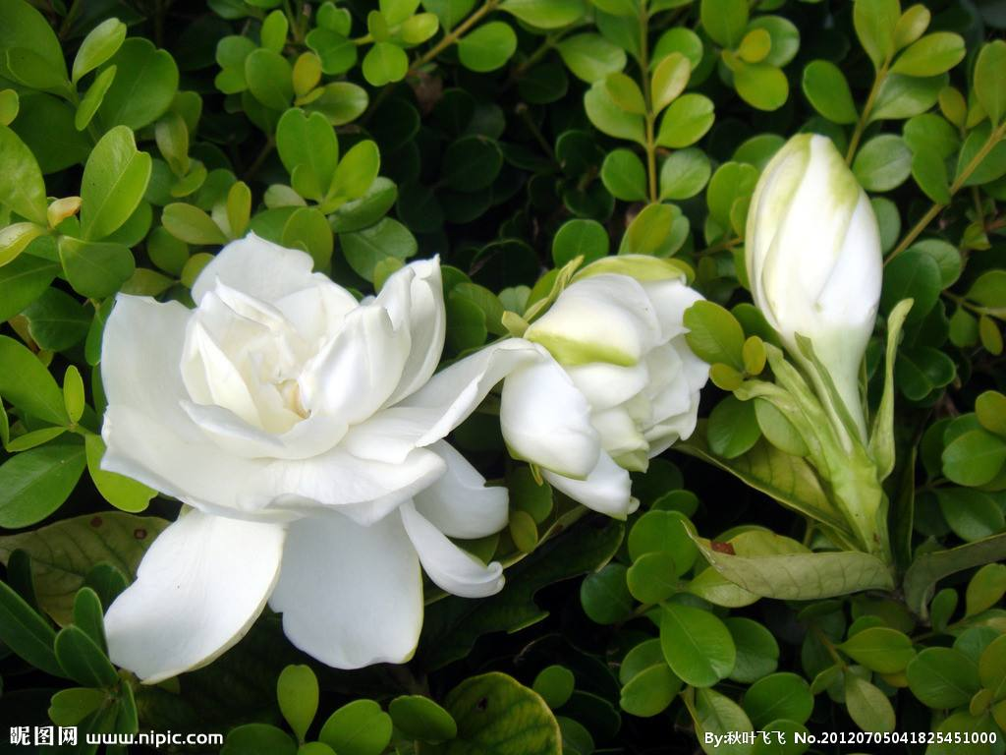
拓展阅读
雨过山村
【唐】王建
雨里鸡鸣一两家，
竹溪村路板桥斜。 妇姑相唤浴蚕去，
闲看中庭栀子花。

